Slide 1

Тест

Slide 2
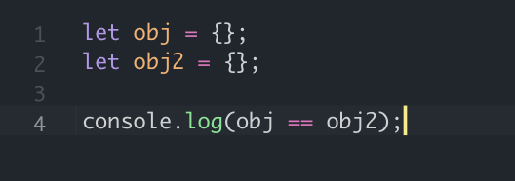
1) true;
2) false;

Slide 3
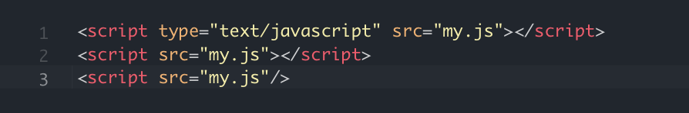
Какие варианты подключения скрипта являются корректными с точки зрения современного стандарта HTML?

Slide 4

0;
1;
2;
undefined;
NaN;
null;

Slide 5
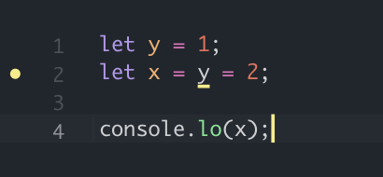
1;
2;
undefined;
Ошибка;

Slide 6
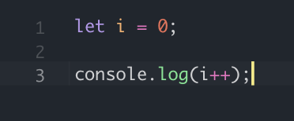
0;
1;
2;

Slide 7
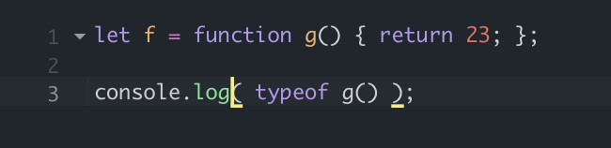
function;
number;
undefined;
ошибка;

Slide 8
Сколько параметров можно передать функции ?
1) Ровно столько, сколько указано в определении функции.
2) Сколько указано в определении функции или меньше.
3) Сколько указано в определении функции или больше.
4) Любое количество.

Slide 9
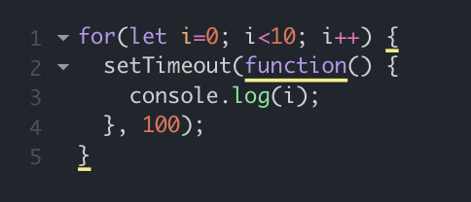
1) Числа от 0 до 9.
2) Числа от 0 до 10.
3) 10 раз число 0.
4) 10 раз число 10.
5) Ошибка: переменная не определена.

Slide 10
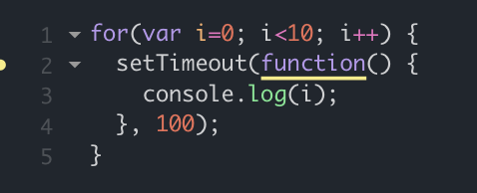
1) Числа от 0 до 9.
2) Числа от 0 до 10.
3) 10 раз число 0.
4) 10 раз число 10.
5) Ошибка: переменная не определена.

Slide 11
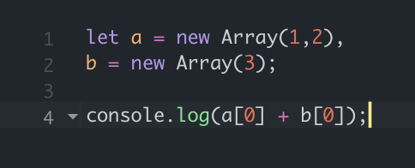
1) 1;
2) 4;
3) undefined;
4) NaN;
5) Ошибка;

Slide 12
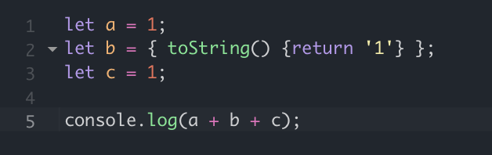
1) 11[object Object];
2) 2[object Object]
3) 111;
4) 3

Slide 13
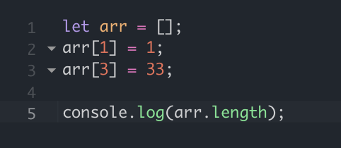
1) 0;
2) 1;
3) 2;
4) 3;
5) 4;
6) Больше;

Slide 14
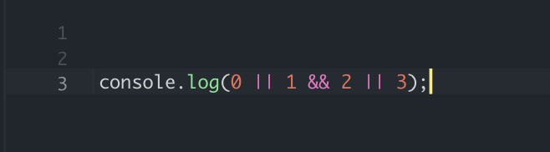
1) 0;
2) 1;
3) 2;
4) 3;
5) true;
6) false;

Slide 15
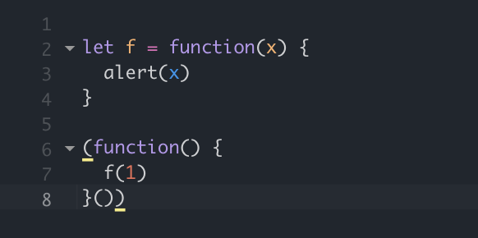
1) Никакого результата.
2) Выведет 1.
3) Выведет undefined.
4) Ошибка.

Slide 16
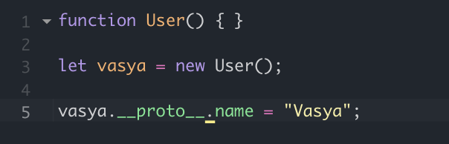
После выполнения этого кода – в каких объектах из списка содержится свойство name?
1) vasya.__proto__;
2) vasya.prototype;
3) User.__proto__;
4) User.prototype;

Slide 17
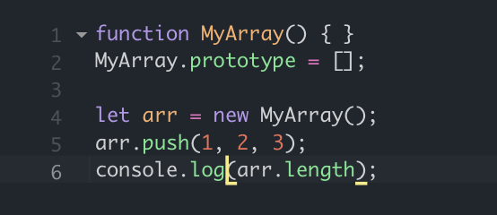
1) 0
2) undefined
3) 3
4) В этом коде допущена ошибка.

Slide 18
Какие варианты правильно объявляют функцию f, возвращающую сумму двух аргументов ?
1) let f = function(a,b) { return a+b }
2) let f = new Function("a,b", "return a+b")
3) let f = new Function("a", "b", "return a+b")
4) let f = (a, b) => a + b
5) let f = (a, b) => { a + b }
6) Никакие.

Slide 19
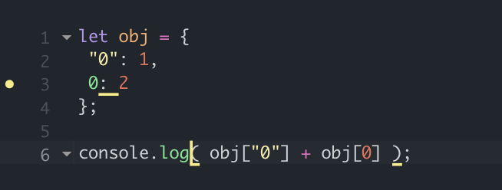
1) 2
2) 3
3) 4
4) В коде ошибка.

Slide 20
Какие варианты вызова try..catch являются синтаксически верными в JavaScript?
1) try { ... } без catch/finally.
2) try { ... } catch { ... }
3) try { ... } finally { ... }
4) try { ... } catch { ... } finally { ... }

Slide 21
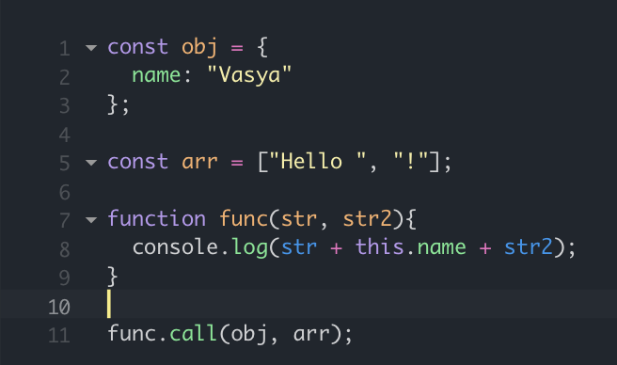
Hello Vasya!
Vasya
undefinedVasyaundefined

Slide 22
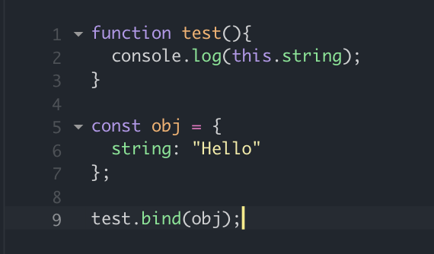
Hello.
undefined.
Ничего.
Ошибка.

Slide 23
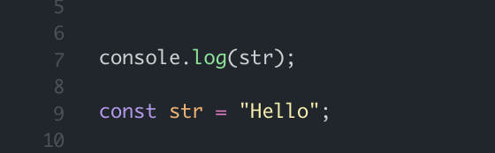
undefined.
Hello.
Ошибка.
Ничего.

Slide 24
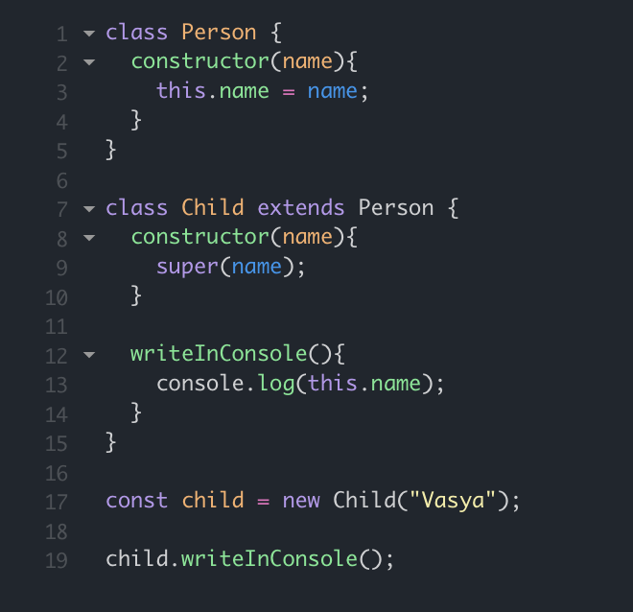
Ошибка.
Ничего.
undefined.
Vasya.

Slide 25
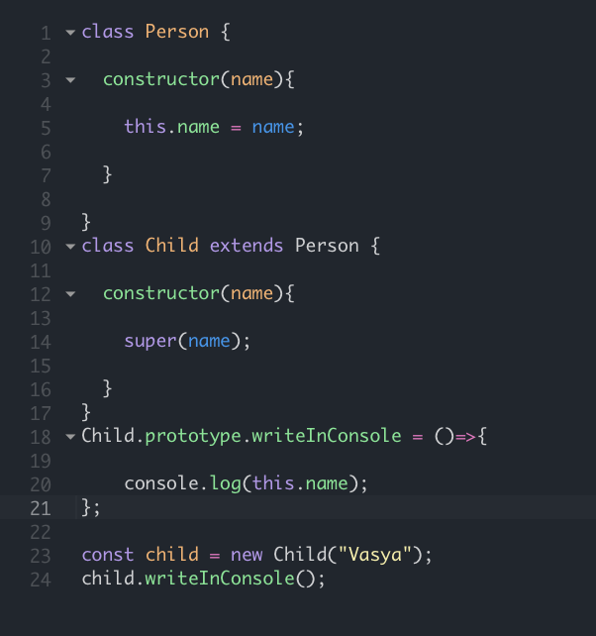
Ошибка.
Ничего.
undefined.
Vasya.

Slide 26
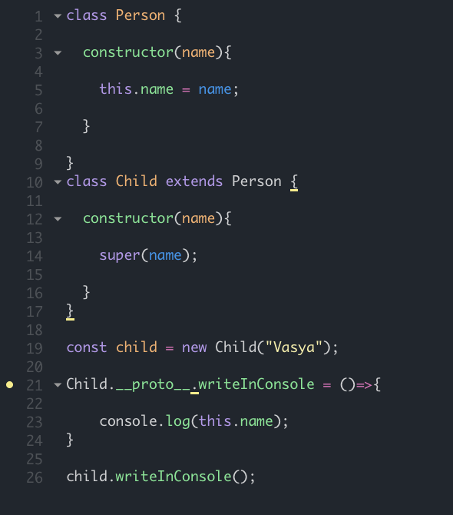
Ошибка.
Ничего.
undefined.
Vasya.

Slide 27
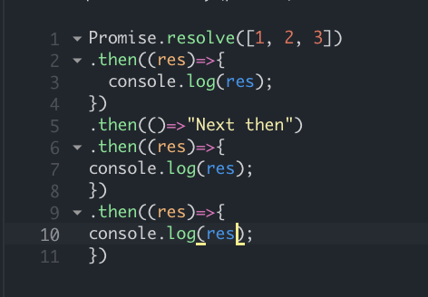

Slide 28
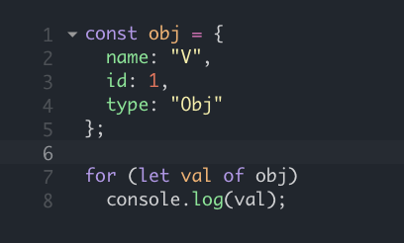
Ошибка.
Ничего.
name, id, type.
id, name, type.

Slide 29
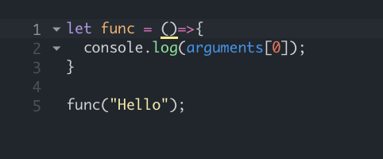
Да.
Нет.

